Slide 1


ЈЕЗИК, ГРАМАТИКА, ЛЕКСИКА

Slide 2
Проф. др Весна Ломпар, Филолошки факултет, Београд
Језик, граматика, лексика – усвајање језика, граматике, лексике у складу са узрастом ученика и њиховим знањем језика
(на примеру једне наставне јединица за три узрасне групе ученика и два нивоа знања језика)

Slide 3
Узрасна група: Млађа
Област: Језик / Језичка култура
Исход
По завршетку учења ученик ће бити у стању да:
користи заменице ко и шта, као и показне заменице приликом постављања питања и у одговорима на питања;
правилно конгруира присвојне заменице у служби атрибута са субјектом;
користи бројеве у језичком контексту;
искаже радњу која се дешава у моменту говорења;
говори напамет краће књижевне текстове;
одговара на питања којима се проверава разумевање одслушаног текста.
Садржаји
Врсте речи: именице, род и број именица; глаголи, презент сва три лица и оба броја; придеви; личне, показне и присвојне заменице; основни бројеви.

Slide 4
Материјал за оба модула: илустрација (ситуација у кухињи)

Slide 5
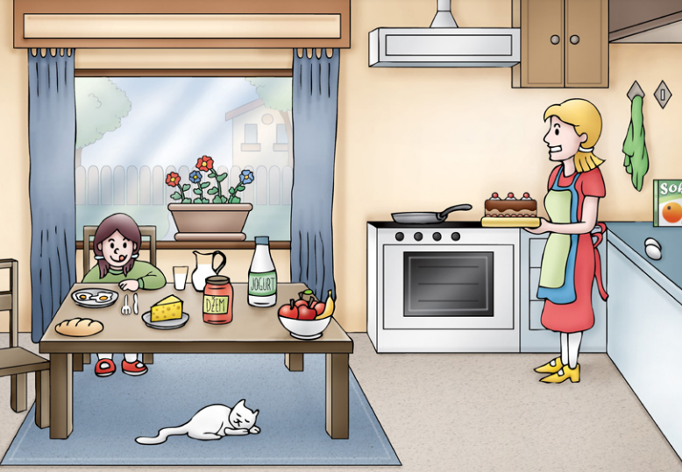

Slide 6
Модул 1 – ученици који не говоре / слабо говоре српски језик | Модул 2 – ученици који говоре српски језик
Илустрацију приказати на слајду, да би ученици могли да пронађу одговоре на наставникова питања.
Ко је ово? (То је девојчица.) Шта је ово? (То је мачка.) Ко је ово? (То је мама.) Шта ради девојчица? (Једе.) Шта ради мачка? (Спава.) Итд. Ученици затим треба напишу ове једноставне реченице. Цвет је црвен. Мачка је бела. Јабуке су црвене. Сир је жут. Банана је жута. Тепих је плав. Завесе су плаве. Џемпер је зелен. Поморанџа је наранџаста. | Шта се налази на столу? Разврстај наведене именице: Мушки род: Средњи род: Женски род: Колико има јаја у тањиру? / Колико има цветова? Колико има јабука? / Колико има банана? Допуни табелу:
Једнина | Множина
цвет јабука нож | јаја виљушке чаше

Slide 7
Модул 1 – ученици који не говоре / слабо говоре српски језик | Модул 2 – ученици који говоре српски језик
Илустрацију приказати на слајду, да би ученици могли да пронађу одговоре на наставникова питања.
Нацртај: цвет → црвен јабука → зелена лимун → жут кућа → плава поморанџа → наранџаста | Допуни табелу: Шта ти радиш? Мама има хаљину. Њена хаљина је црвена. Девојчица има џемпер. ____ џемпер је зелен. Девојчица има патике. _____ патике су ______.
Једнина | Множина
Мачка спава. Девојчица ______. Мама држи торту. | Мачке _________. Девојчице једу. Маме __________.

Slide 8
ИГРА
Наставник тражи од сваког ученика да одговори на питање: Шта је (нпр.) жуто? Ученик одговара (нпр.): Лимун / Банана / Оловка... Пожељно је користити и предмете из окружења (учионице) јер наставник на њих може указати прстом. Овакво питање, са различитим бојама, наставник треба да постави сваком ученику, иако ће се боје и предмети понављати. Циљ је да, поред лексике која означава боје, ученик научи и нове речи којима се именују предмети за свакодневну употребу приликом учења или делови гардеробе.
За крај часа ученицима пустити дечију едукативну песмицу „Боје“ (https://youtu.be/5QvN1aOEAxQ). Пожељно би било да је ученици оба модула науче напамет.

Slide 9
Задатак за полазнике обуке:
За исход:
Ученик ће бити у стању да:
одговори на питања којима се проверава разумевање одслушаног текста (Језичка култура) и
искаже радњу која се дешава у моменту говорења (Језик)
припремити језички садржај и направити вежбе за 1. и 2. модул.

Slide 10
На пример:
Зечеви имају дугачко, меко крзно по целом телу, чак и на шапама. Најчешће су беле боје. Имају велике уши да ослушкују одакле долази опасност. Имају добар вид, што им омогућава да осматрају широк простор око себе. Да би побегли од грабљивица, лисица и вукова, зечеви користе своје дуге, снажне ноге. Углавном се хране травом, али једу и лишће, кору, зрневље и корење.

Slide 11
На пример:
Зечеви имају дугачко, меко крзно по целом телу, чак и на шапама. Најчешће су беле боје. Имају велике уши да ослушкују одакле долази опасност. Имају добар вид, што им омогућава да осматрају широк простор око себе. Да би побегли од грабљивица, лисица и вукова, зечеви користе своје дуге, снажне ноге. Углавном се хране травом, али једу и лишће, кору, зрневље и корење.
Зечеви имају бело крзно. Имају велике уши и добар вид. Имају и снажне ноге, па брзо трче. Беже од лисица и вукова. Једу траву, лишће и корење.

Slide 12
Узрасна група: Средња
Област: Језик / Језичка култура
Исход
По завршетку учења ученик ће бити у стању да:
користи придеве ради састављања богатијих реченица;
искаже радњу која се дешава у прошлости и будућности;
на основу слушања издвоји тражену информацију према задатом критеријуму;
чита и проналази тражену информацију из некњижевних текстова.
Садржаји
Придеви – описни, присвојни;
Глаголски облици – презент, футур, перфекат;
Прилози – за место, време, начин.

Slide 13
Материјал: Модул 1 – илустрација (фудбал)
Модул 2 – текст о спорту

Slide 14
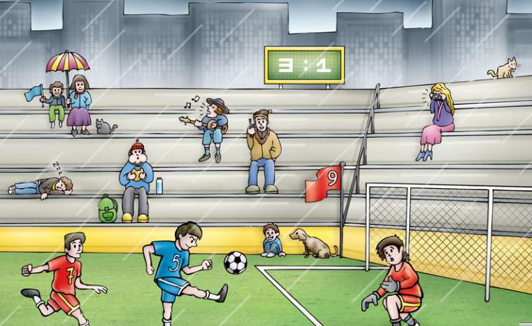

Slide 15
Модул 1 – ученици који не говоре / слабо говоре српски језик | Модул 2 – ученици који говоре српски језик
Илустрацију приказати на слајду, да би ученици могли да пронађу одговоре на наставникова питања. | Текст о спорту дати одштампан.
Опис илустрације. На пример: Који је ово спорт? Како се зову људи који играју фудбал? Колико има играча? Шта раде људи у публици? Колики је резултат? итд. Употреба прилога јуче, данас, сутра, лево, десно, горе, доле, брзо, споро, добро, лоше. | Вежба читања и разумевања. Подвући придеве у тексту. Бавите се спортом Бавите се спортом, не може да шкоди, спортисти су били и биће у моди. Кондиције пуни, увек ведри, здрави. Свако дете треба спортом да се бави. Одувек смо били, јер смо таква сорта, најбољи у скоро свакој врсти спорта. Да ли били први, други или трећи, ту потоци зноја морају потећи. Сигурно ће неко са Олимпијаде, са медаљом доћи, као Дивац Владе.

Slide 16
Модул 1 – ученици који не говоре / слабо говоре српски језик | Модул 2 – ученици који говоре српски језик
Илустрацију приказати на слајду, да би ученици могли да пронађу одговоре на наставникова питања. | Текст о спорту дати одштампан.
На пример, допуњавањем реченица: Данас плави и црвени тим играју фудбал. ____________ ће плави и црвени тим играти фудбал. ____________ су плави и црвени тим играли фудбал. Данас пада киша. ___________ ће падати киша. ___________ је падала киша. | Или ће да игра Лигу шампиона, и подићи пехар високо до трона. Разлога ће многи имати за славље, ал' на првом месту ‒ спорт је, децо, ЗДРАВЉЕ. И од вас ће свако, то вам могу рећи, много, много нових пријатеља стећи. Саша Божовић

Slide 17
Модул 1 – ученици који не говоре / слабо говоре српски језик | Модул 2 – ученици који говоре српски језик
Илустрацију приказати на слајду, да би ученици могли да пронађу одговоре на наставникова питања. | Текст о спорту дати одштампан.
Опис илустрације: Мачка седи горе, а пас ______________. Ко још седи доле? Чији је пас? Ко држи кишобран? Дајте имена играчима са дресом 7 и 5. Чији је дрес црвене боје, а чији плаве боје? Шта ради голман? Чије су рукавице? Који је твој омиљени фудбалер? Како он игра фудбал? А ти? Како трчиш? | Говорне вежбе: Један ученик треба да састави реченицу са глаголима играти, навијати, победити, изгубити у презенту, други са истим глаголима у перфекту, трећи са истим глаголима у футуру. Шта је важно за доброг спортисту? Употреби прилоге уз глаголе: трчи брзо, вежба ________, храни се ________, иде у кревет ________, устаје ________ итд. Данас је петак. Који је дан био јуче, а који прекјуче. Који ће дан бити сутра, а који прекосутра. Ко седи лево од тебе, а ко десно од тебе? Да ли је школа далеко од твоје куће?

Slide 18
ИГРА
Сакривени предмет
Наставник покаже свим ученицима у разреду један предмет (нпр. гумицу – боље је што ситнији предмет ради лакшег скривања) и каже им да ће га сакрити, а да ће они морати да га нађу. Затим замоли све ученике осим једног да изађу из учионице. Ученик који је остао, уз помоћ наставника, скрива предмет негде у учионици и седа за катедру. Наставник замоли остале ученике да уђу у учионицу и седну на своја места. Онда један по један ученик поставља питања ученику за катедром, али тако да одговор може бити само Да. / Не. Нпр. Да ли је креда испред мене? / Да ли је креда испод стола? итд. Ученик који добије позитиван одговор, може да поставља и следеће питање. Победник је онај ученик који пронађе предмет, а затим га он скрива у новом кругу игре.

Slide 19
Задатак за полазнике обуке:
За исход:
правилно користи падежне облике именских речи (са предлогом и без предлога) и исказује проширене реченице
припремити језички садржај и направити вежбе за 1. и 2. модул. Такође, направити задатке у којима ученик треба да опише своје узоре (исход из Језичке културе).

Slide 20
Узрасна група: Старија
Област
Језик / Језичка култура
Исход
По завршетку учења ученик ће бити у стању да:
употребљава сложене реченице са одговарајућим везницима;
гради изведенице ради богаћења речника;
на основу слушања издвоји тражену информацију према задатом критеријуму;
активно учествује у расправи и износи свој став.
Садржаји
Сложене реченице;
Творба именица изведених суфиксима: -ар, -ац, -ач са значењем вршиоца радње и назива занимања;
Именице изведене суфиксима: -ица и -ка које означавају женску особу.

Slide 21
Материјал: песма Пекар, лекар, апотекар, Рибља чорба (модул 1 – текст песме; модул 2 слушање песме без текста)
https://www.youtube.com/watch?v=pEVimmosxWc

Slide 22
Модул 1 – ученици који не говоре / слабо говоре српски језик | Модул 2 – ученици који говоре српски језик
Припремљен одштампан текст песме. | Ученици слушају песму без одштампаног текста.
(Уколико је потребно, пустити песму и два или три пута.) Пекар, лекар, апотекар, колар, столар могао сам бити ја, било шта књиговезац, стаклорезац, видар, зидар могао сам бити ја, било шта И критичар и политичар и педагог и демагог полицајац или пајац било шта, било шта, било шта | Слушају песму и записују само занимања. Након објашњења непознатих речи, наставник тражи од сваког ученика да каже којом професијом се баве чланови његове породице. Разговор са ученицима о најлепшем занимању, најнеобичнијем, најтежем итд. Везници: зато што, пре него што, након што.

Slide 23
Модул 1 – ученици који не говоре / слабо говоре српски језик | Модул 2 – ученици који говоре српски језик
Припремљен одштампан текст песме. | Ученици слушају песму без одштампаног текста.
Из текста песме издвајају речи на -ар, -ац, -ач. Наставник објашњава непознату лексику са значењем занимања, а затим се обраћа сваком ученику са питањем шта жели да буде када заврши школу и зашто. Везници: и, а, али. У реченице упиши – и, а, али: Моја мама је лекар _____ мој тата је лекар. Моја мама је лекар, _____ мој тата је ветеринар. Моја мама је лекар, ______ сада не ради. | Везници: зато што, пре него што, након што. У реченице упиши везнике ‒ зато што, пре него што, након што: Отишли смо у тржни центар _______ смо хтели да купим поклон другарици за рођендан. Отишли смо у тржни центар _______ смо отишли код другарице на рођендан. Вратили смо се кућама _______ смо били код другарице на рођендану.

Slide 24
ИГРА
Погоди ко сам
Наставник изводи једног ученика за катедру и заједно с њим бира неко занимање, али тако да други ученици то не чују. Остали ученици погађају о којем је занимању реч, а ученик за катедром одговара са Да / Не. Нпр. Да ли радиш напољу? Да ли користиш компјутер? Да ли је твој посао тежак? итд.

Slide 25
Задатак за полазнике обуке:
За исход:
По завршетку учења ученик ће бити у стању да:
проналази, издваја и упоређује информације из два краћа текста (Језичка култура) и употребљава сложене реченице са одговарајућим везницима (Језик)
припремити језички садржај и направити вежбе за 1. и 2. модул.

